Slide 1
Гинзбург Борис Львович
(1922 – 2012 гг.)
Кириенко А.Д. (5 курс, стоматологический факультет)
Шкляник М.Н. (4 курс, стоматологический факультет)
Научный руководитель: канд. ист. наук, доцент Мусина Н.Е.
УО «Витебский государственный медицинский университет», г Витебск

Slide 2
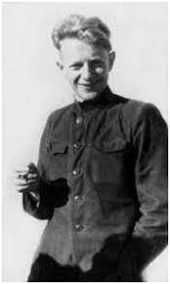
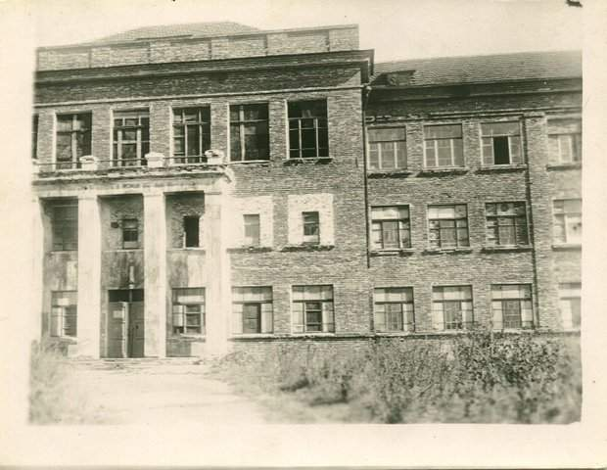
«Мой школьный выпускной бал состоялся в субботу 21 июня 1941г».

Slide 3
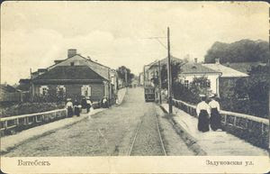
Борис Львович родился 20 декабря 1922года в г. Витебске в семье врачей
Детство и юность прошли на одной из старинных улиц города – Задунавской (Задуновской); ныне – это улица Фрунзе.

Slide 4
Сжимается сердце, и кровь стынет в жилах,
Когда вспоминаешь разрушенный рай.
И тяжко сознать, что сегодня в руинах
Цветы, и мечты, и родной, милый край.
В бою свою жизнь я отдать не боюсь,
Лишь страстно хочу перед смертью хоть раз
Увидеть тебя, моя мать-Беларусь,
Такой, как когда-то была ты для нас.
Апрель 1942г. г. Чкалов
Из стихотворения «Тоска по родине»

Slide 5
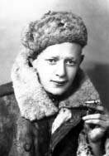
На долю Б. Гинзбурга выпали суровые испытания военного лихолетья. Это не просто громкие слова, за ними учеба в военном училище, служба в армии, отступление, бомбежки, участие в кровопролитных боях, плен, в котором у еврея практически не было шанса остаться в живых, после освобождения жесткая проверка в фильтрационном лагере НКВД.

Slide 6
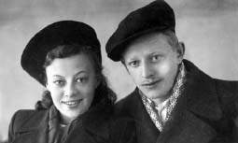
После окончания войны в декабре 1945 г. Б. Гинзбург женился.
При регистрации брака штамп поставили прямо в красноармейскую книжку. которую он хранил всю жизнь. Со своей женой Ириной Бруссер Борис Львович прожил до самой смерти 66 счастливых лет.

Slide 7
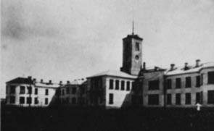
Б.Л. Гинзбург стал одним из 240 студентов первого послевоенного набора Витебского медицинского института.
В сентябре 1946 года ВГМИ восстановил свою работу. Как раз к этому времени Борис Львович демобилизовался из армии. Закончил вуз в 1951 г.

Slide 8
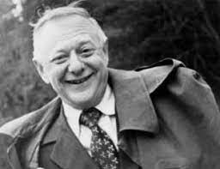
После окончания вуза Борис Львович вышел на работу
Как он сам писал о себе, настала самая ответственная часть жизни.

Slide 9
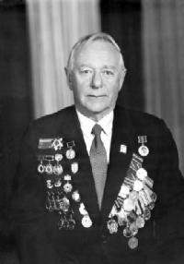
Список достижений Б. Гинзбурга действительно огромен
Кроме трудовых достижений Б. Гинзбург активно занимался научной работой, опубликовал множество статей и рассказов о своих военных годах, всю жизнь писал стихи. За некоторые литературные произведения он получил грамоты.

Slide 10
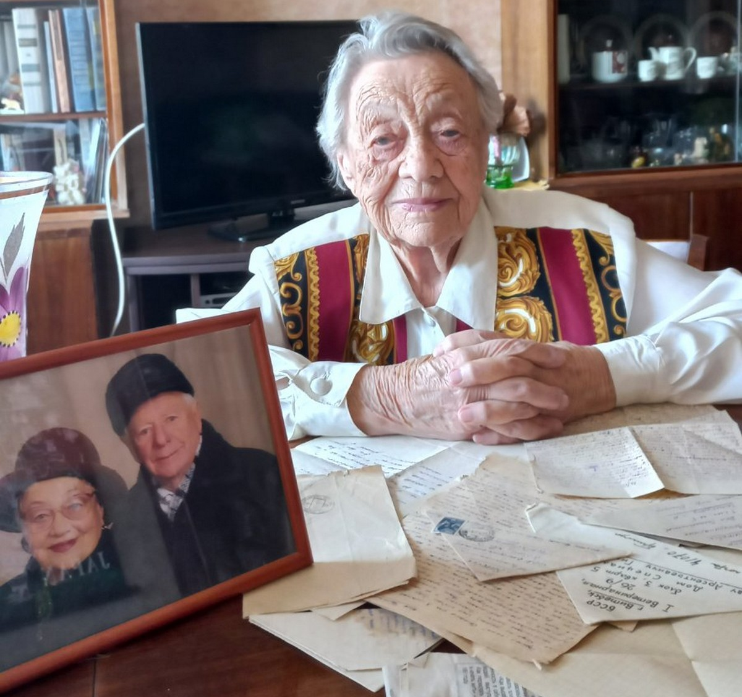
Борис Львович ушел из жизни в 2012 году, не дожив до 90 лет всего несколько месяцев.
Друзья, жена, дети, коллеги, сослуживцы с теплотой вспоминали о нем как о честном, смелом, добром, отзывчивом и открытом человеке, преданным себе и своему делу специалисте, образцовом семьянине и патриоте.

Slide 11

Спасибо за внимание!

